Slide 1
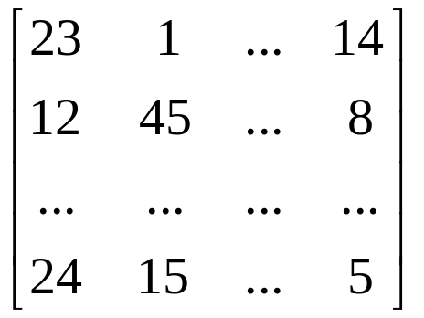
Elementy przetwarzania obrazów
 |  | Wyjście
 |  | Obraz | Opis
Wejście | Obraz | Przetwarzanie obrazów | Rozpoznawanie obrazów
 | Opis | Grafika komputerowa | Przetwarzanie danych
Podstawą przetwarzania jest obraz zapamiętany
w postaci mapy pikselowej
Wynikiem jest przetworzony obraz
Sposoby przechowywania informacji o obrazie
  Obrazy w odcieniach szarości
  Obrazy kolorowe

Slide 2
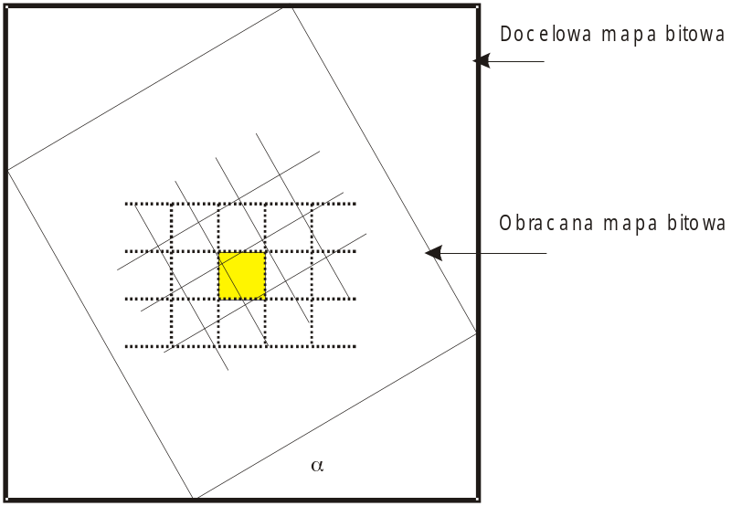
Metody przetwarzania obrazów
Przekształcenia geometryczne
Przekształcenia punktowe
Użycie filtrów
Przetwarzanie w dziedzinie częstotliwości
Przekształcenia geometryczne
Skalowanie (zmiana
rozdzielczości obrazu)
Obroty
Odbicia
Notes:
Przekształcenia geometryczne dotyczą z reguły całych obrazów
Zwróćmy uwagę, że przy przekształceniach tego typu, jak na przykład obroty mapy bitowej, musimy wykonać operacje w odniesieniu do poszczególnych pikseli obrazu początkowego, podczas gdy w przypadku opisu wektorowego obrazu dokonywaliśmy przekształceń w odniesieniu do poszczególnych obiektów, a w szczególności do wierzchołków obiektów bądź punktów sterujących

Slide 3
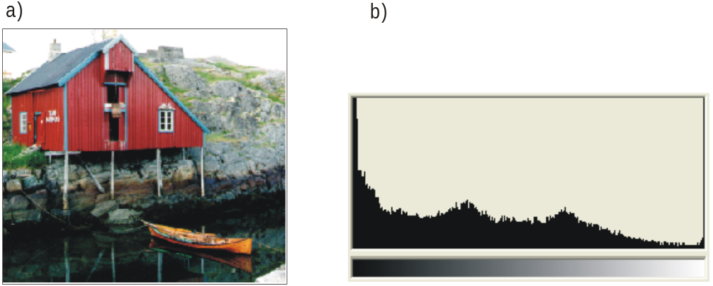
Histogramy
Histogram to wykres, który dla każdej barwy (odcienia szarości) w obrazie podaje liczbę pikseli o tej barwie znajdujących się w obrazie

Slide 4
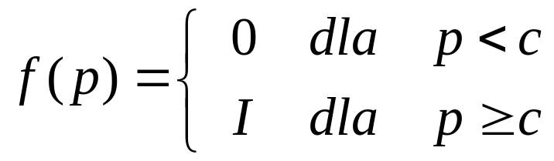


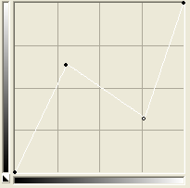
Przekształcenia punktowe
Wartość piksela w obrazie docelowym obliczana jest na podstawie wartości piksela z obrazu źródłowego
p’_{xy} = f (p_{xy})
Progowanie
Zmiana jasności
Zmiana kontrastu
Kolorowanie
Krzywe tonalne
Funkcje określające sposób przypisania nowych wartości jasności (barwy) piksela
na podstawie piksela z obrazu źródłowego
Notes:
Uwaga nasycenie

Slide 5
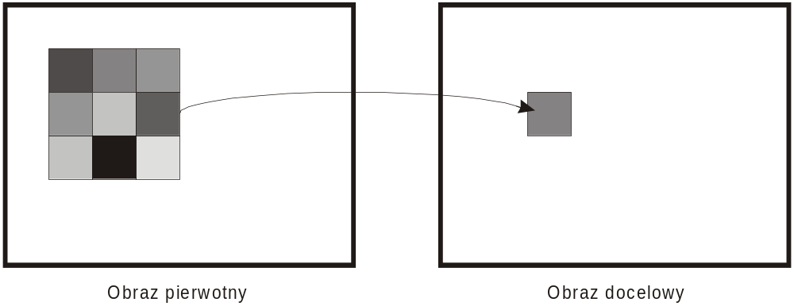
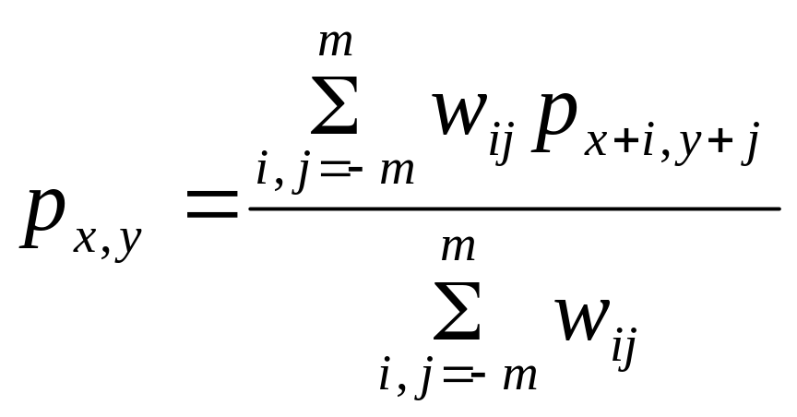
Filtracja obrazu (1)
Wartość jasności (barwy) piksela wynikowego obliczana jest na podstawie zbioru pikseli z obrazu źródłowego
w
i-1,j+1
i,j+1
i+1,j+1
i-1,j
i,j
i+1,j
i-1,j-1
i,j-1
i+1,j-1

Slide 6

Filtracja obrazu (2)
Maska filtru reprezentowana jest przez macierz wagową określających wpływ piksela i jego otoczenia na barwę piksela wynikowego
-1
-1
-1
1
1
1
-1
9
-1
1
1
1
-1
-1
-1
1
1
1
Filtr górnoprzepustowy
Filtr uśredniający
0
0
0
0
-1
0
-1
1
0
0
1
0
0
0
0
0
0
0
Wykrywanie krawędzi
Wykrywanie krawędzi
Przykładowe maski filtru górnoprzepustowego, uśredniającego i wykrywania krawędzi

Slide 7
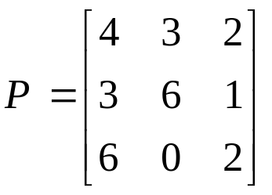
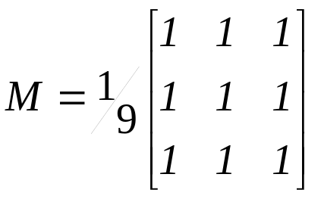
Przykład
Oblicz wartość jasności piksela, jaką uzyskamy stosując filtr uśredniający do zestawu pikseli
reprezentowanych
Maska filtru uśredniającego
Kolor piksela wynikowego
p = ((1*4) + (1*3) + (1*2) +
(1*3) + (1*6) + (1*1) +
(1*6) + (1*0) + (1*2 )) / 9 = 27 /9 = 3

